Slide 1

Basket-Game
Revue finale
Chansard Nathanaël
La Salle Avignon 2022-2023

Slide 2
Sommaire
Présentation du projet
Planification
Diagrammes UML
Protocole de communication
Test de validation
Conclusion

Slide 3
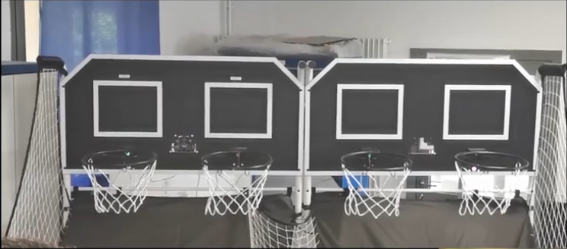
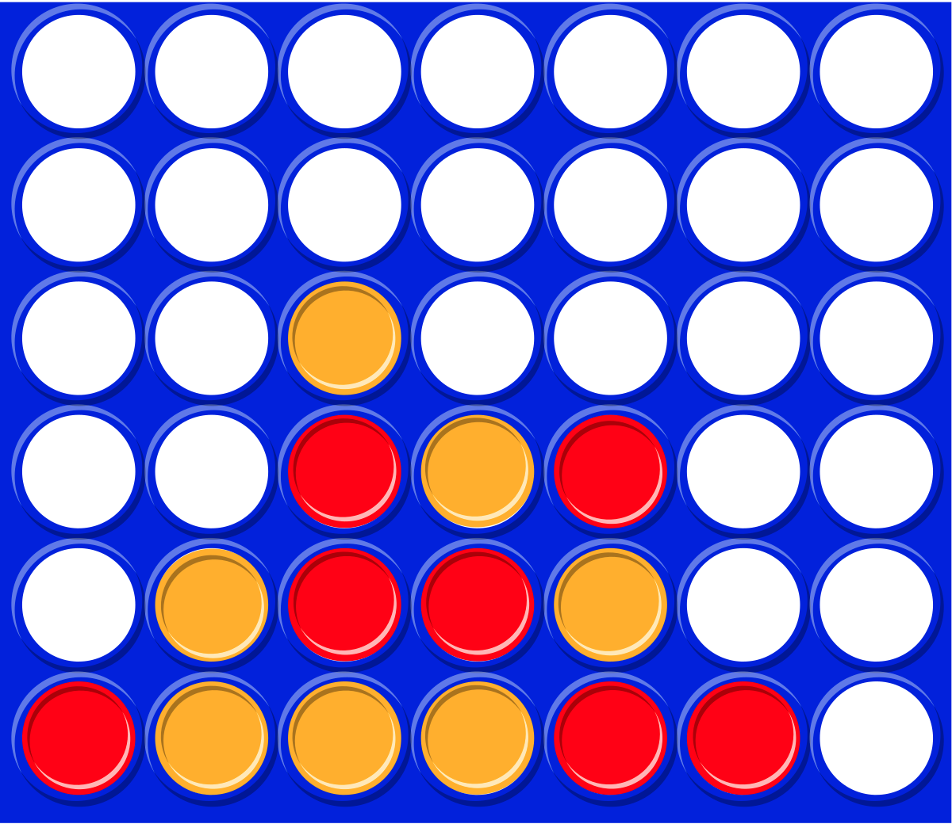
Présentation du projet
Rendre un entraînement de basket-ball plus ludique :
Instaurer un aspect de compétition
Jouer une partie de puissance 4

Slide 4
Règles et glossaire
Règles : aligner une suite de 4 pions de même couleur
(horizontalement, verticalement ou diagonalement)
Glossaire :
Partie : Une partie est composée de plusieurs manches
Tour : Un tour est la durée pour marquer un panier et donc placer un jeton pour un joueur (ou une équipe)
Grille de 6 rangées et 7 colonnes

Slide 5

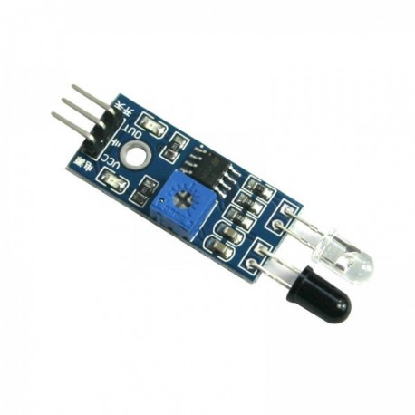
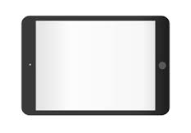
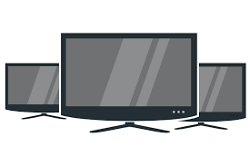
Synoptique du système
Paniers de basket
Capteurs infrarouges
Module de gestion de partie
Affichage de la partie

Slide 6
Les fonctionnalités
Afficher et gérer le “puissance 4”
Afficher les jetons en fonction des tirs
Afficher le temps restant entre chaque tours
Afficher l’équipe en train de jouer
Afficher le vainqueur d’une partie
[Option] Effectuer des sons par rapport à un tir réussi ou non

Slide 7
Outils
Outils de gestion de projet :
GitHub
Jira
Bouml
Doxygen
BeesBusy
Outils de développement de projet :
Git
Qt Creator / Qt Designer
C++

Slide 8
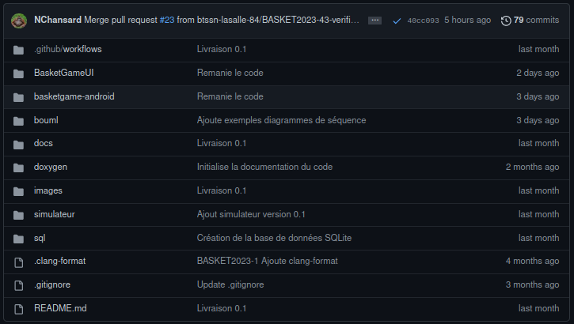
Dépôt Github
https://github.com/btssn-lasalle-84/basket-game-2023

Slide 9
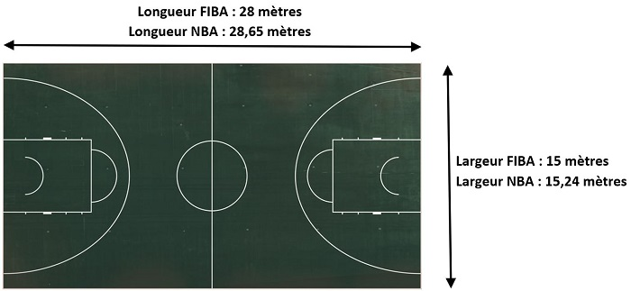
Communication Bluetooth
Fréquence d’émission : 2,4 GHz.
Version : 4.2 (Raspberry Pi 3)
Portée : 25 m

Slide 10

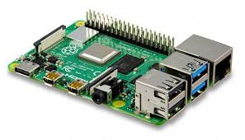
Raspberry Pi
Architecture ARM
✓ Sorties vidéo composite et Sortie HDMI
✓ Ethernet, Wifi et Bluetooth
✓ Audio
✓ Version Raspberry Pi 3

Slide 11
Répartition des tâches
Description | Priorité | Itération
Afficher le squelette de l’interface | Elevée | 1
Connexion bluetooth avec le module de gestion de partie | Elevée | 2
Jouer une partie | Elevée | 2
Dialoguer avec le module de gestion de partie | Moyenne | 3
Récupérer les paramètres d’une partie | Moyenne | 3
Ajuster le nombre de panier | Moyenne | 3
Ajouter des scores | Faible | 2
Ajouter des sons | Faible | 3

Slide 12
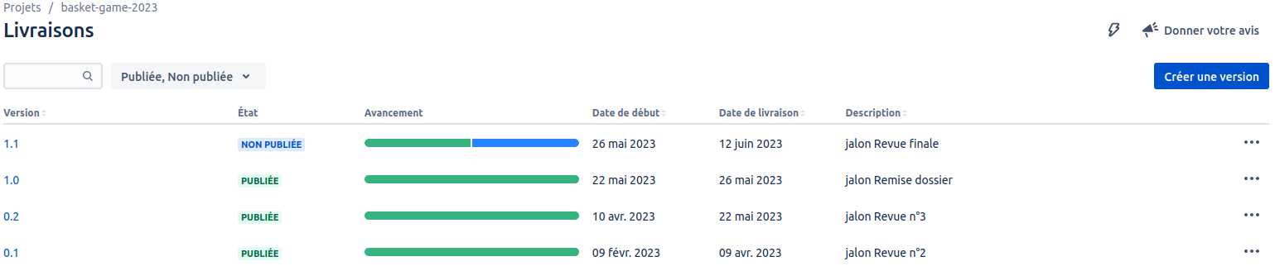
Planification des itérations (Jira)

Slide 13
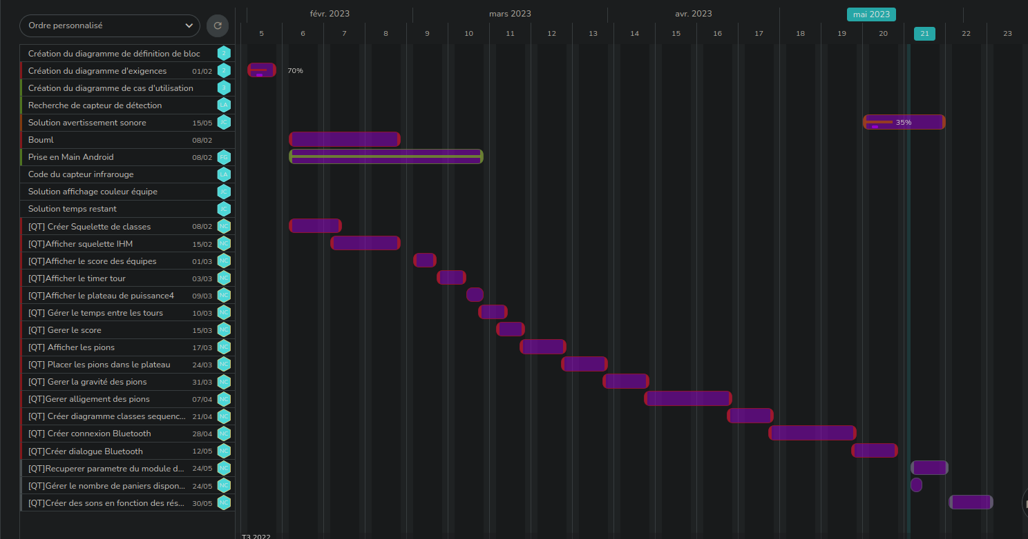
Planification des tâches (beesbusy)

Slide 14
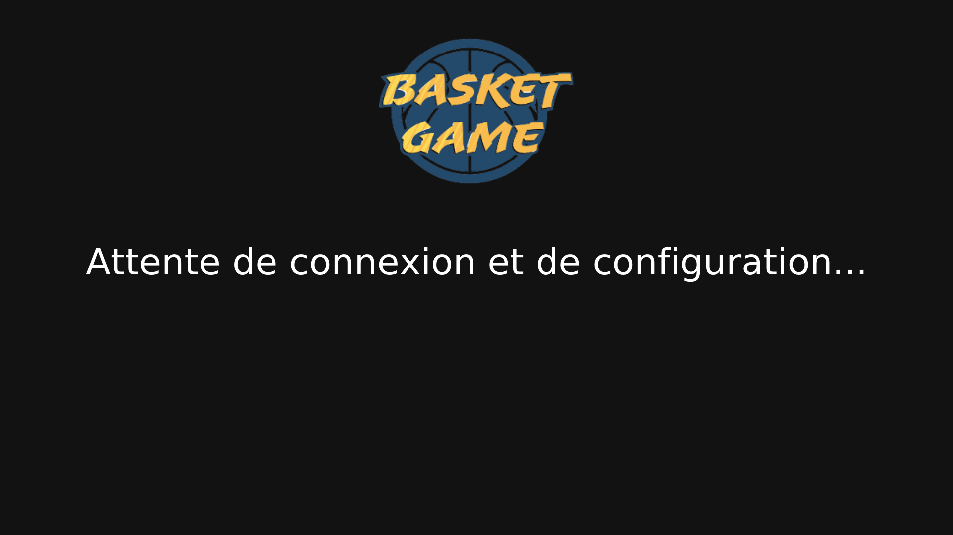
Présentation de l’affichage
QStackedWidget
Ecran “Accueil”
Titre
Attente dialogue avec le module de gestion de partie

Slide 15
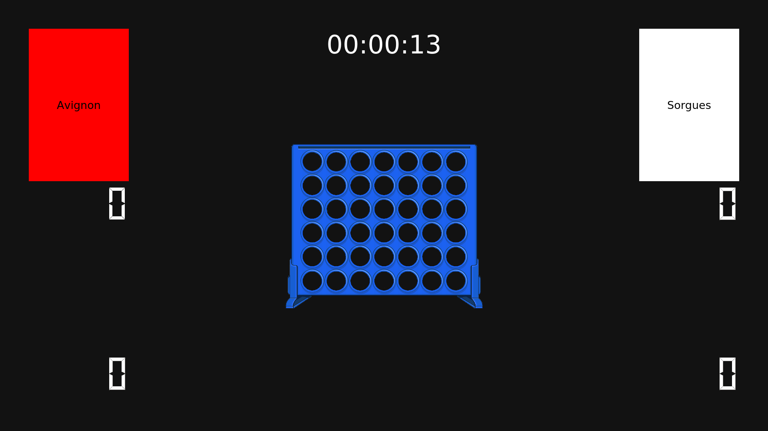
Présentation de l’affichage
Ecran “Partie”
QStackedWidget
Temps par tour
Nom Equipe
Nombre de panier marqué
Nombre de manche gagnée

Slide 16
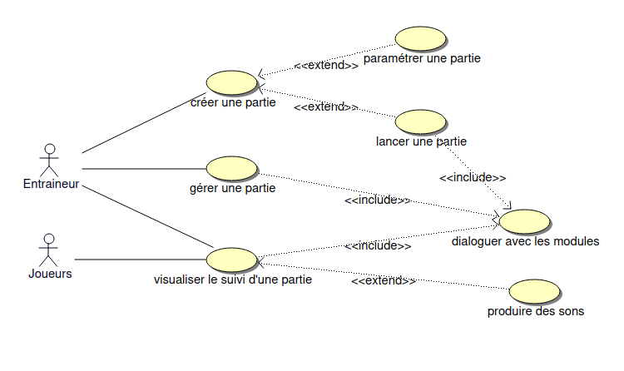
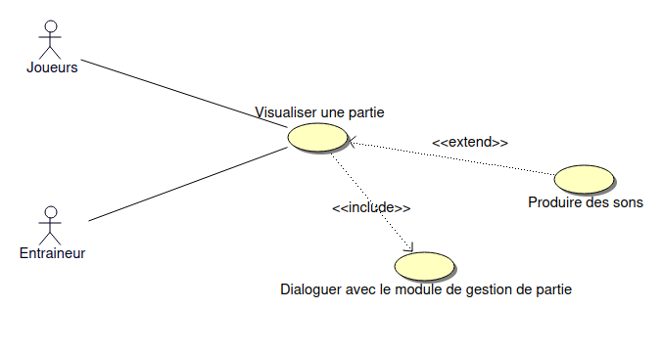
Diagramme des cas d’utilisations

Slide 17
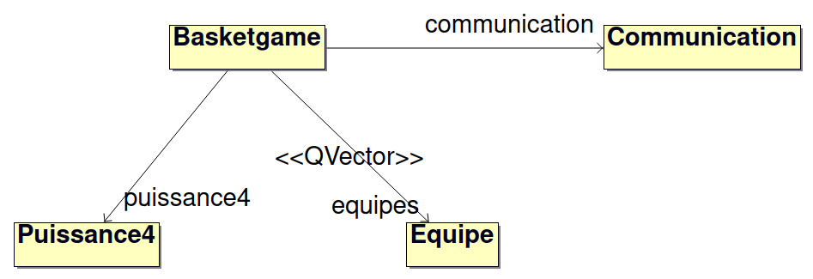
Architecture logicielle

Slide 18
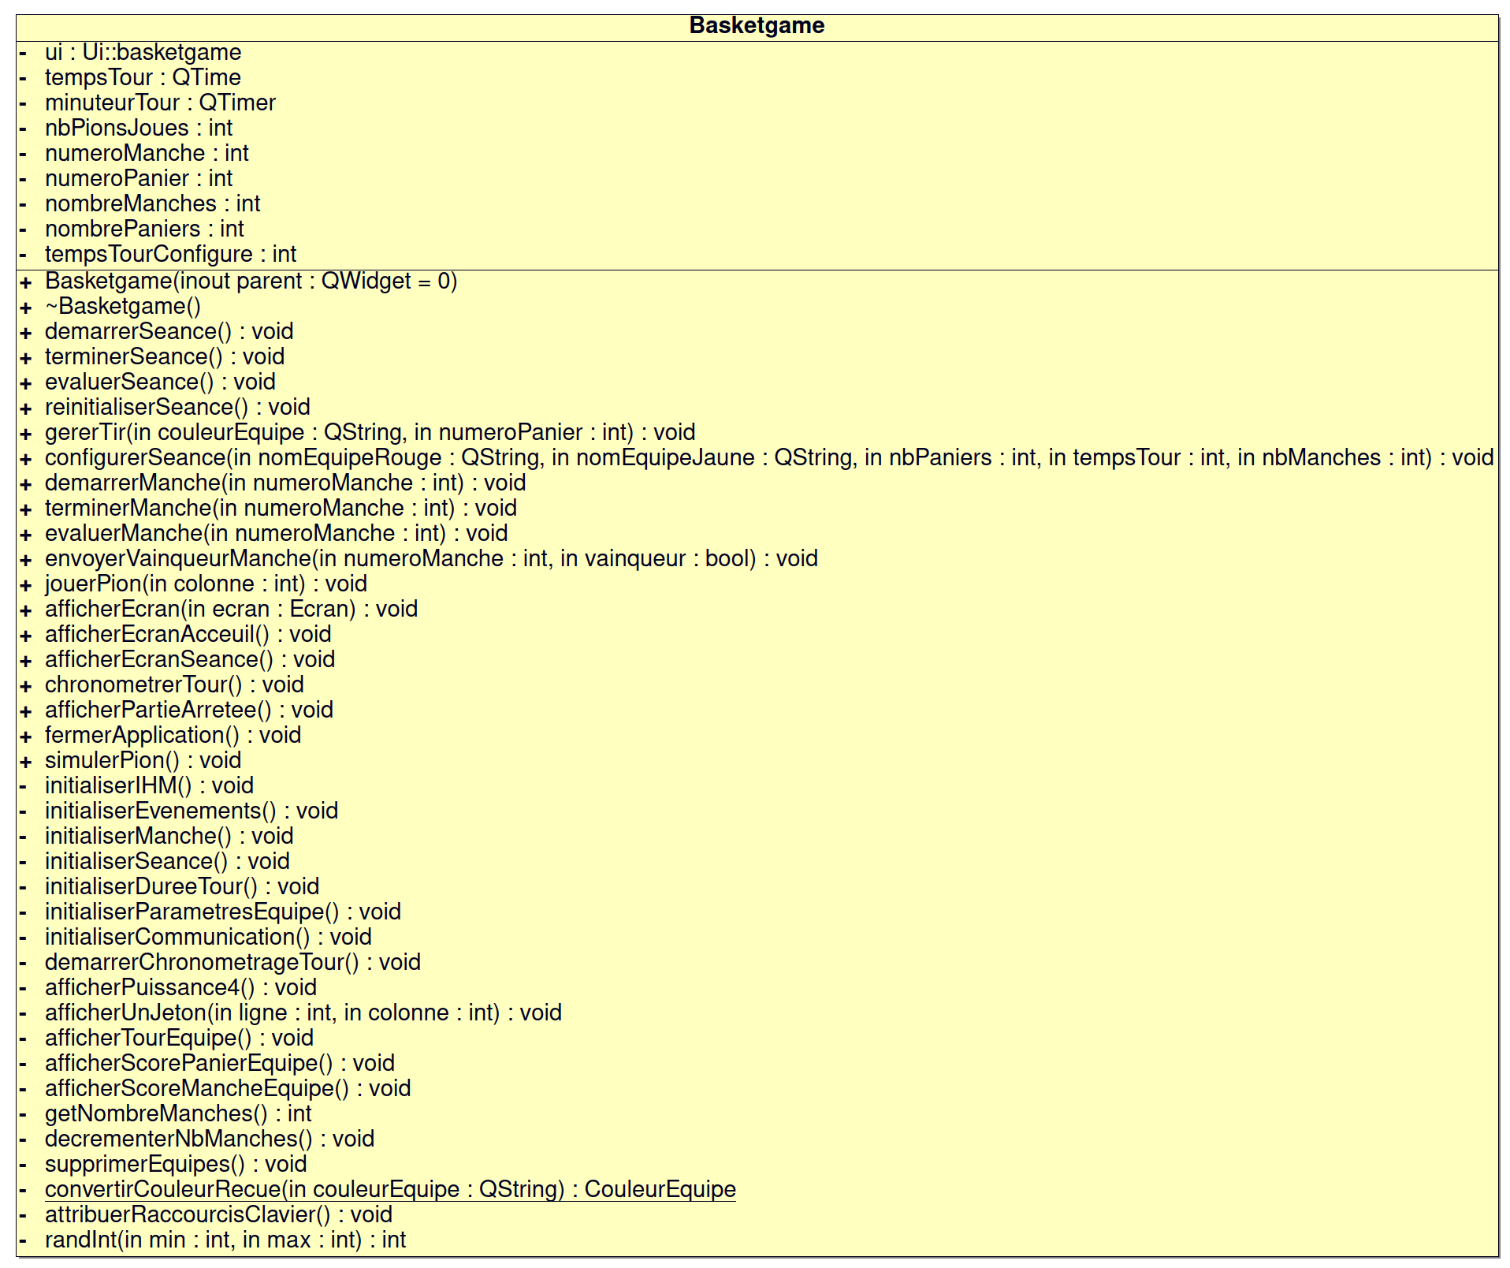
Classe BasketGame

Slide 19
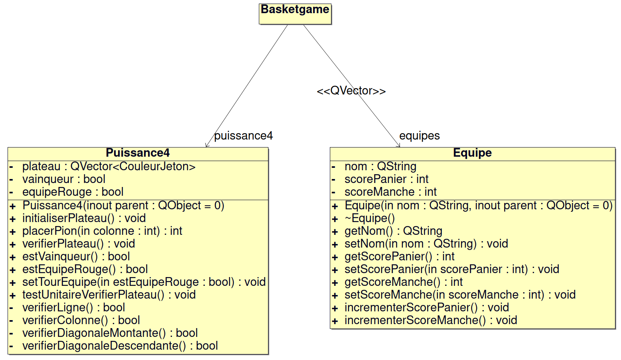
Classes Puissance4 et Equipe

Slide 20
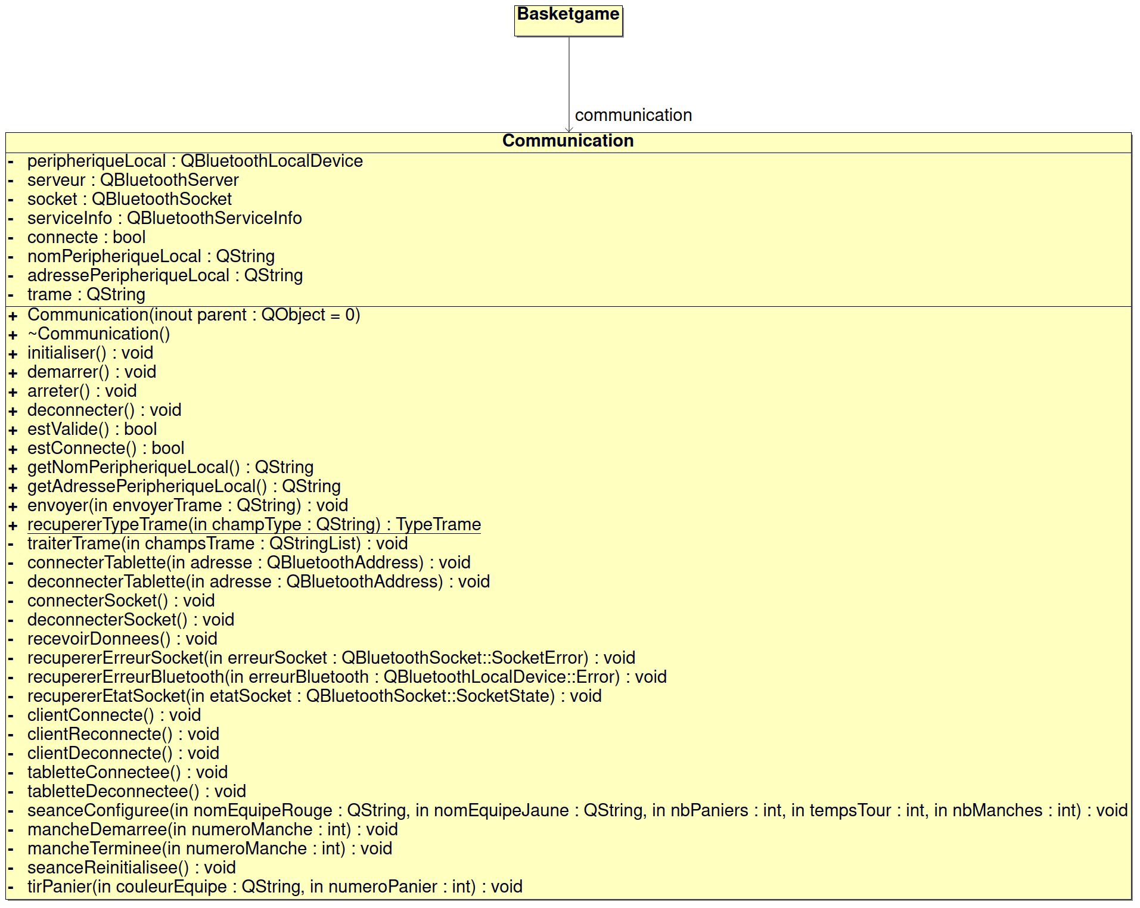
Classe Communication

Slide 21
Afficher un jeton
void Basketgame::afficherUnJeton(int ligne, int colonne) { if(ligne < 0 || ligne >= NB_LIGNES) return; if(colonne < 0 || colonne >= NB_COLONNES) return; QPixmap puissance4 = ui->labelVisualisationPlateau->pixmap()->copy(); QPainter p(&puissance4); if(plateau->estEquipeRouge()) { QImage jetonRouge(JETON_ROUGE); p.drawImage(QPoint(DEPLACEMENT_X + (colonne * TAILLE_JETON), DEPLACEMENT_Y - (ligne * TAILLE_JETON)), jetonRouge); p.end(); ui->labelVisualisationPlateau->setPixmap(puissance4); } else ... }
puissance4

Slide 22
Vérifier l’alignement des jetons
bool Plateau::verifierLigne() { for(int ligne = 0; ligne < NB_LIGNES; ligne++) { for(int colonne = 0; colonne < NB_COLONNES - NB_PIONS_ALIGNES; colonne++) { if(plateau[ligne][colonne] == CouleurJeton::JAUNE && plateau[ligne][colonne + 1] == CouleurJeton::JAUNE && plateau[ligne][colonne + 2] == CouleurJeton::JAUNE && plateau[ligne][colonne + 3] == CouleurJeton::JAUNE) { vainqueur = true; return true; } else ... } } return false; }
plateau

Slide 23
Protocole de communication
$BASKET;{TYPE};{DONNEES};\r\n
DONNEES | Description
NOM_EQUIPE1 | Nom de l'équipe n°1
NOM_EQUIPE2 | Nom de l'équipe n°2
PANIERS | Nombre de paniers choisis entre 2 et 7
TEMPS | Temps entre chaque tour
NB_MANCHES | Nombre de manche
Délimiteur de début
Délimiteur de fin
TYPE | Description
SEANCE | Configuration de la partie
START | Début de partie
TIR | Paramètre du tir
STOP | Arrêt de la partie
RESET | Remise à zéro de la partie
FIN | Fin d’une manche

Slide 24
Démarrer une manche
void Communication::traiterTrame(const QStringList& champsTrame) { switch(recupererTypeTrame(champsTrame[TYPE_TRAME])) { case TypeTrame::Seance: emit seanceConfiguree(champsTrame[NOM_EQUIPE1], champsTrame[NOM_EQUIPE2], champsTrame[NB_PANIERS].toInt(), champsTrame[TEMPS_TOUR_MAX].toInt(), champsTrame[NB_MANCHES].toInt()); break; case TypeTrame::Start: emit mancheDemarree(champsTrame[NUMERO_Seance].toInt()); break; case TypeTrame::Tir: emit tirPanier(champsTrame[COULEUR_EQUIPE], champsTrame[NUMERO_PANIER].toInt()); break; case TypeTrame::Stop: emit mancheTerminee(champsTrame[NUMERO_Seance].toInt()); break; case TypeTrame::Reset: emit seanceReinitialisee(); break; default: break; } }
void Basketgame::demarrerManche(int numeroManche)
{
if(etatBasketgame != Etat::Attente ||
etatBasketgame != Etat::EnCours)
{
initialiserManche();
initialiserDureeTour();
demarrerChronometrageTour();
afficherPuissance4();
etatBasketgame = Etat::EnCours;
}
…
}
signal
slot

Slide 25
Protocole de communication : tir
CHAMPS | DESCRIPTION
COULEUR | Couleur de l’équipe
NUMERO | Numéro du panier
$BASKET;TIR;{COULEUR};{NUMERO};\r\n

Slide 26
Protocole de communication : envoyer un vainqueur
CHAMPS | DESCRIPTION
COULEUR | NUL / ROUGE / JAUNE
NUMERO_MANCHE | Numéro de la manche
$BASKET;FIN;{COULEUR};
{NUMERO_MANCHE};\r\n

Slide 27
Test de validation
Fonctionnalités | Non Validé | Validé
Afficher le squelette de l’interface
Connexion bluetooth avec le module de gestion de partie
Jouer une partie
Dialoguer avec le module de gestion de partie
Récupérer les paramètre d’une partie
Ajuster le nombre de paniers
Ajouter des scores
Ajouter des sons

Slide 28
Conclusion
Amélioration possible :
Gérer les déconnexions et reconnexions,
Jouer plusieurs parties à la fois
Ajouter d’autre mode de jeux
Pouvoir ajouter plusieurs nom de joueurs
Créer un historique des parties

Slide 29
Je vous remercie de votre attention.

